Slide 1


«Белые голубки»

Slide 2
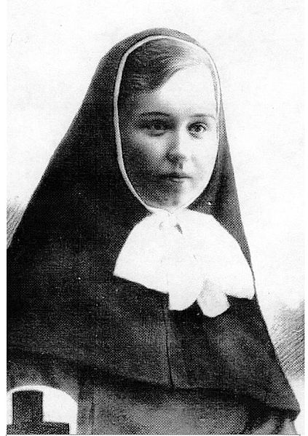
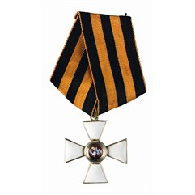
Римма
Михайловна
Иванова
(15.06.1894 г.-
22.09.1915 г.)
Сестра милосердия, единственная в России женщина, награждённая военным орденом Святого Георгия 4-й степени.

Slide 3
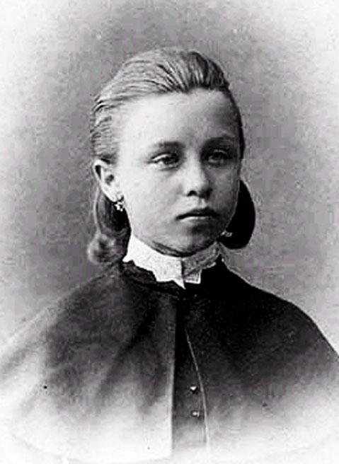
Римма Иванова родилась 15 июня по ст. стилю 1894 го-да в городе Ставрополь в семье казначея духовной консистории коллежского асессора Михаила Иванови-ча Иванова и Елены Ника-норовны Ивановой, урож-денной Данишевской. В 1913 году окончила Ольгин-скую гимназию и осенью того же года стала работать народной учительницей в земской школе села Петров-ское Благодарненского уез-да Ставропольской губер-нии.

Slide 4
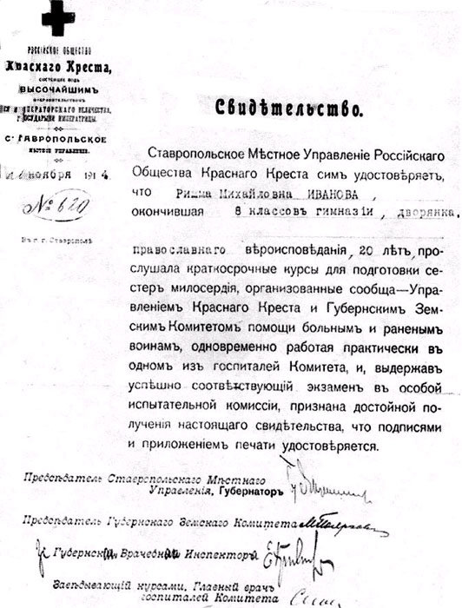
С началом Первой мировой войны
вернулась в Ставрополь и поступила на курсы сестер милосердия, органи-зованные Губернским комитетом Все-российского Земского союза совмест-но с местным отделением Общества Красного Креста. По окончании курсов служила сестрой милосердия во вто-ром земском «Епархиальном госпита-ле» в своем родном Ставрополе.17 ян-варя 1915 года Римма Иванова ушла добровольцем на фронт. Она была за-числена в 83-й Самурский полк под мужским именем, а когда всё раскры-лось, то стала служить под своим нас-тоящим. За мужество при спасении раненых она была удостоена Георги-евского креста 4-й степени и двух Георгиевских медалей. После краткого отпуска в августе 1915 года она посту-пила в 105-й пехотный Оренбургский полк под начало своего брата — полко-вого врача Владимира Иванова.

Slide 5
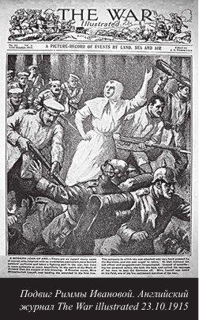
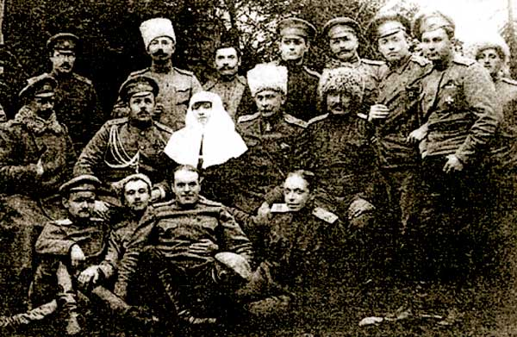
9 сентября 1915 года у деревни Мокрая Дуброва (ныне Пинский район Брестской области Республики Беларусь) во время боя Римма Иванова под огнём оказывала помощь раненым. Когда во время боя погибли оба офицера роты, она подняла роту в атаку и бросилась на вражеские окопы. Позиция была взята, но сама героиня получила смертельное ранение разрывной пулей в бедро. Ей только исполнил-ся 21 год. 10 сентября 1915 года состоялось отпевание погибшей в храме села Доброславка.

Slide 6
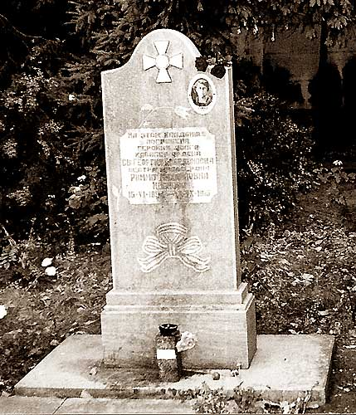
В прощальном слове протоиерей Симеон Никольский сказал: «Франция имела Орлеанскую деву — Жанну д’Арк. Россия имеет Ставропольскую деву — Римму Иванову. И имя её отныне будет вечно жить в царствах мира».
Гроб в землю опускали под звуки оружейного салюта.

Slide 7
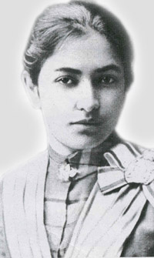
Нигяр Гусейн Эфенди гызы Шихлинская
10.10.1871 г.
или 21.03.1878 г. -
дата смерти 15.08.1931г.

Slide 8
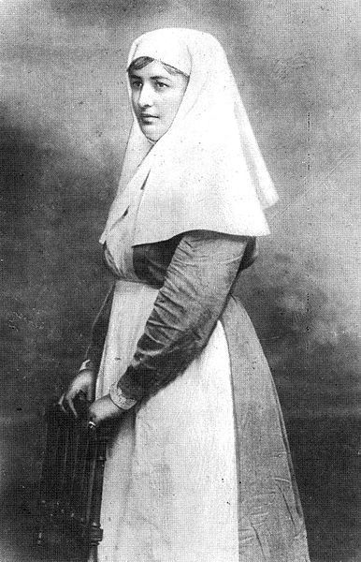
Первая азербайджанская сестра мило-сердия, председательница Больницы дамского комитета офицерской артилле-рийской школы при Красном Кресте в
Первой мировой войне. Шихлинская бы-ла дочерью азербайджанского просвети-теля Гусейна Эфенди Гаибова. Овдовев после смерти Дервиш-бека Палавандова из знатной грузинской семьи Палаван-дишвили, 27 октября 1909 года она выш-ла замуж за полковника Али-Ага Шихлин-ского и поселилась в Царском Селе. В воспоминаниях Шихлинский писал: «Моя жена постоянно бывала в лазарете и, по-мимо своих обязанностей председатель-ницы комитета, писала раненым солда-там письма к родным на русском языке, на языке казанских татар, казахском и др. Солдаты называли ее не иначе как "мамаша"...»

Slide 9
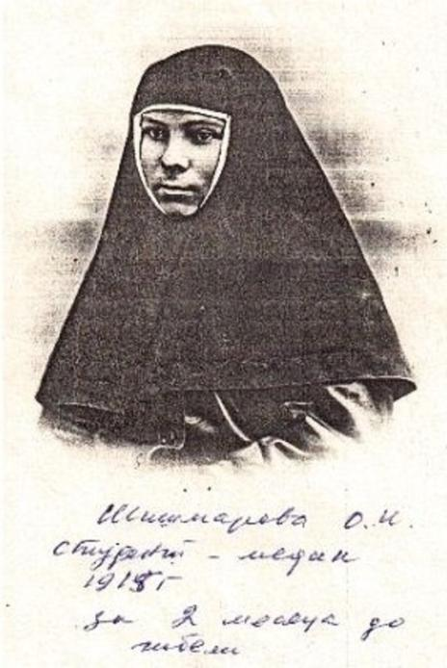
ОЛЬГА
ИННОКЕНТЬЕВНА
ШИШМАРЕВА
Дочь Троицко-Савского городского головы, 19-летняя сестра милосердия 1-го Сибирского передового врачебно-госпитального отряда Всероссийского союза. Во время перемирия в марте 1915 года О.И. Шишмарева находилась на передовых позициях близ города Опочно и была тяжело ранена осколком немецкого сна-ряда. Ольга Шишмарёва умерла 28 марта 1915 года. Её похоронили в апреле на Москов-ском Братском кладбище. На похоронах при-сутствовала Великая княгиня Елизавета Фё-доровна.

Slide 10
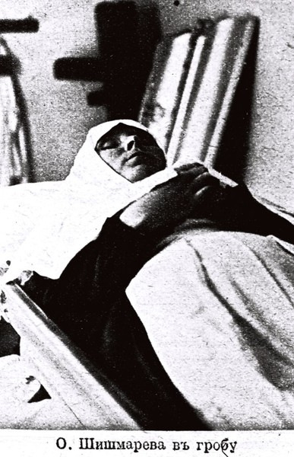
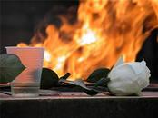

Slide 11
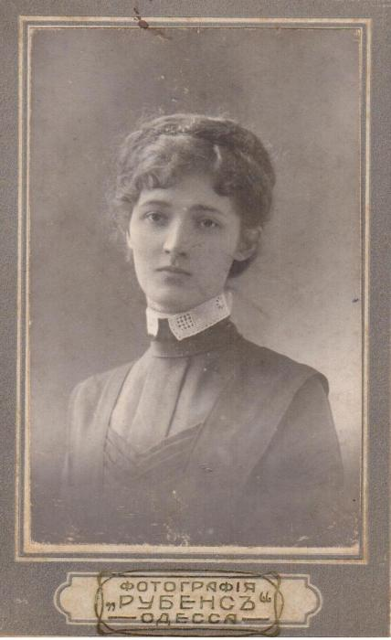
Любовь
Петровна
Константинова
Любовь Петровна на довоенном фото, сделанном еще до начала
Первой Мировой войны
после окончания гимназии.

Slide 12
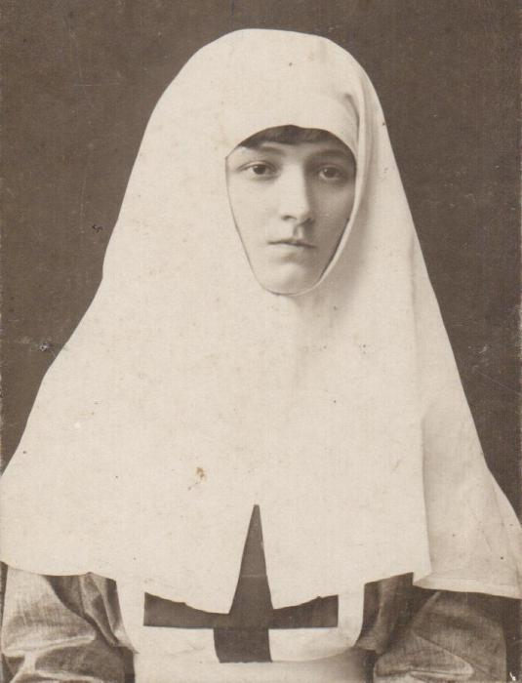

Родилась в Витебске, примерно в 1897 году в семье полковника Конс-тантинова Петра Михайловича, из гродненских дворян. В 1914 году
окончила курс Острогожской женс-кой гимназии, а после начала войны стала сестрой милосердия и была
послана на Румынский фронт. Умер-ла от тифа в полевом госпитале, за-разившись от солдат, за которыми она ухаживала.
Любовь Петровна
в одеянии сестры милосердия в годы Первой Мировой войны

Slide 13
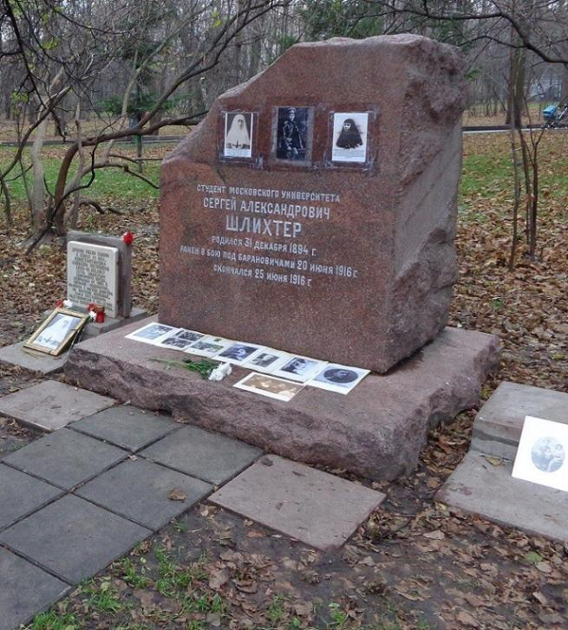
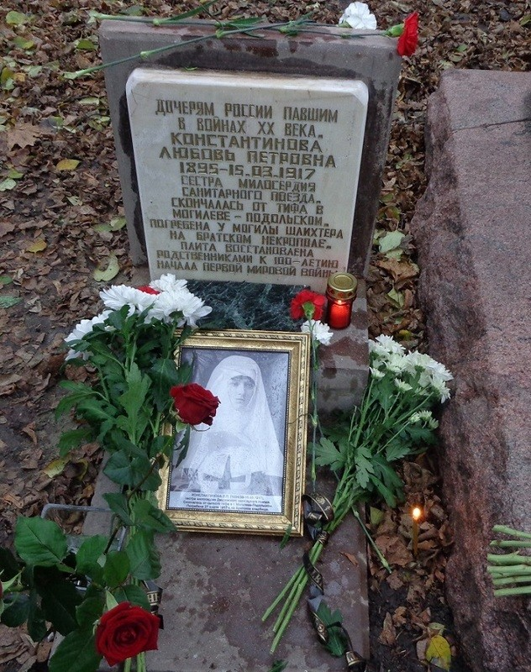
Слева от памятника С.А. Шлих-теру расположена надгробная плита сестре милосердия Л.П. Контантиновой, восстановлен-ное Общественным Советом и «Добровольческим корпусом», при участии родственников.

Slide 14
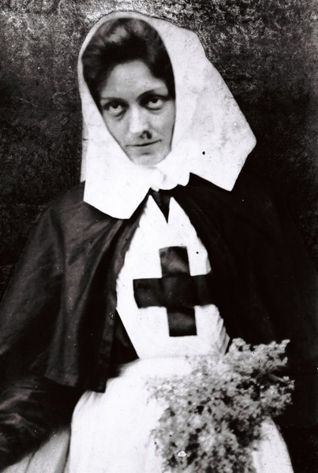
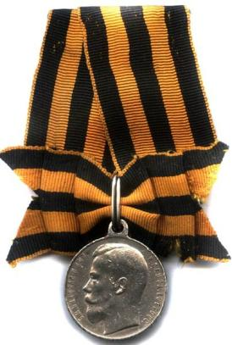
Ольга
Владимировна
Рауэр
Сестра милосердия Приамурского (бывшего Уфимского) лазарета Красно-го креста. Жена старшего врача того же лазарета. За отличия в войну награж-дена Георгиевской медалью. Убита у местечка Синявки (Западный фронт) осколками бомбы, сброшенной с не-мецкого аэроплана. Погребена 6 авгус-та 1916 года на Братском кладбище на участке «Общественных деятелей».

Slide 15
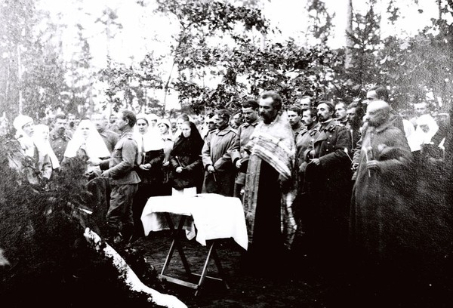
Похороны Ольги Владимировны Рауэр

Slide 16
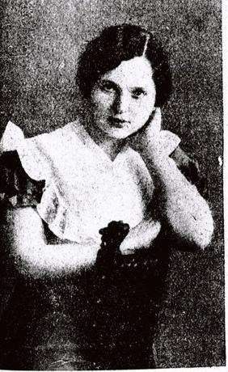
Вера
Николаевна
Семенова
Сестра милосердия медико-санитар-ного отряда имени русских техников Всероссийского Союза городов. Моск-вичка. Дочь инженера Кулебакского за-вода. Образование получила в Усачев-ско-Чернявском училище, которое за-кончила в 1915 году. Слушательница Московского коммерческого институ-та. Умерла от ран, полученных во вре-мя германской бомбардировки под го-родом Ковелем. Погребена 17 сентября 1916 года на Братском кладбище.

Slide 17
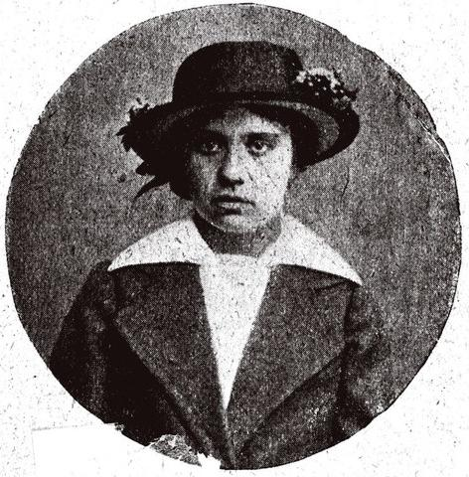
МАРИЯ
ДМИТРИЕВНА
ШЕЛЯГИНА
Фельдшерица лазарета Императорских театров и Московского го-родского госпиталя № 1650 (при 4-й Московской военной гимна-зии). С августа 1914 г. посвятила себя уходу за ранеными. Некото-рое время работала в санитарном поезде на фронте. Ухаживая за раненым солдатом, уколола себе палец использованной иглой для гнойного дренажа. Скончалась от общего заражения крови. Погре-бена 13 сентября 1916 года на Братском кладбище.

Slide 18
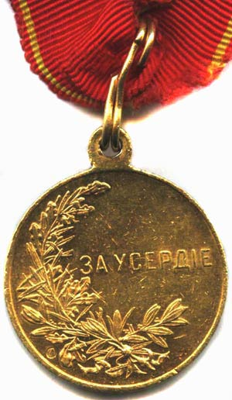
ТЮТЮКОВА ОЛЬГА ВАСИЛЬЕВНА
Сестра милосердия Приамур-ского (бывшего Уфимского) ла-зарета Красного креста. За от-личия в Первой Мировой войне награждена медалью «За усер-дие». Смертельно ранена у мес-течка Синявки (Западный фронт) осколками бомбы, сбро-шенной с немецкого аэроплана.
Умерла от ран в тот же день.
Погребена 6 августа 1916 года на Братском кладбище близ главного круга.

Slide 19

ОКУНЕВА НИНА ИВАНОВНА
Сестра милосердия передового отряда Земского союза. С начала Первой Ми-ровой войны работала в санитарном отделе Всероссийского Земского союза.
Затем по собственному желанию уехала на Кавказский фронт в качестве сест-ры милосердия одного из эпидемичес-ких отрядов. В последнее время рабо-тала в Персии и около города Эрзерума.
В марте 1916 года приехала в Москву в месячный отпуск, но через 10 дней бы-ла снова отозвана по телеграфу на Кав-каз. Скончалась от болезни в возрасте 22-х лет. Погребена 16 мая 1916 года на Братском кладбище.

Slide 20

КУЗИНА М.С.
Сестра милосердия Иверской община «Красного Креста».
В декабре 1915 года отправи-лась на Кавказский фронт, где в течении нескольких месяцев работала в одном из госпита-лей в городе Керманшахе.
Последние 12 дней провела на передовой, где и заболела сыпным тифом.
Скончалась в Керманшахе.
Погребена в 1916 году на Братском кладбище.

Slide 21
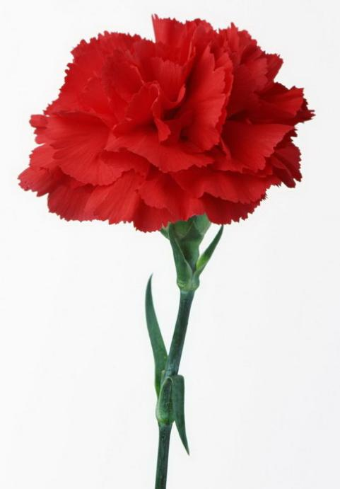
ПЛАВИТ МАРИЯ ЯКОВЛЕВНА
Сестра милосердия и фельдшерица. Образование получила в одной из Московских гимназий, по окончании которой поступила в фельдшерскую школу, где ее застала война. Не окончив школы, поступила в Никольскую общину сестер мило-сердия и работала в Лефортовской больнице дамского попечительства о бедных и в санатории Общества борьбы с туберкулезом в Москве в качестве фельдшерицы-сестры милосердия. В первых числах августа 1915 года отправилась на фронт, где работала во Всероссийском земском союзе сестрой милосердия, а затем заняла место фельдшерицы. 30 июля 1916 года санитарный поезд, в котором она находилась, был бомбарди-рован немецкой авиацией на станции К. Полу-
ченные тяжелые ранения привели к заражению крови. Погребена 11 августа 1916 г. на Братском кладбище.

Slide 22
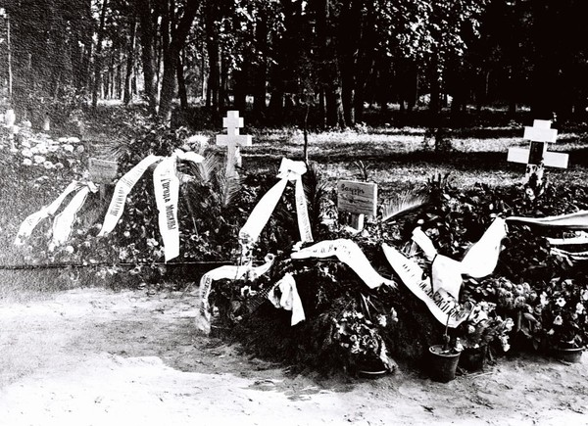
Могилы сестер милосердия
На 01.11. 1915 года лечилось около 780 тысяч человек. К это-му времени 28 сестер скончались, заразившись инфекционны-ми заболеваниями, четверо погибло в результате несчастных случаев, пятеро было убито, двенадцать покончили жизнь са-моубийством. Всего к 1917 г. на территории Братского клад-бища было похоронено 17,5 тысяч рядовых, 581 офицер, 51 сестра милосердия, 14 врачей.

Slide 23
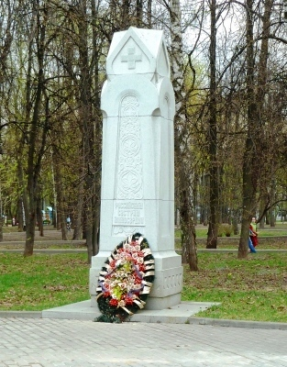
Памятник
Российским
сёстрам
милосердия

